Slide 1
Krøvel Velle Voll i ville Volle:
VOLD I NÆRE RELASJONER(VNR)
….HVA SKAL KOMMUNENE MED ET VOLDSMOTTAK!??
Ska vi opp eller ned…hvor er joker´n for å stoppe den ville volden i (Nord) Trøndelag?
Joker Nord

Slide 2
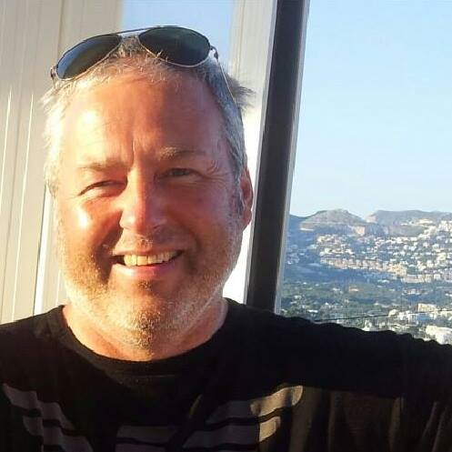
8. Oktober 1964

Slide 3
Peter Daniel
«Mor & far sang Kjære Gud jeg har det godt de aller fleste kveldene i min barndom det jeg kan huske! ..men jeg husker godt den dagen mor fikk seg jobb og jeg som 10-åring ble «nøkkelbarn» og måtte låse meg inn hjemme selv!»
Noen arr eller spor etter heftige fotballkamper med skru-knotter
Ryggvondt ….
Arr ved tommelfingerroten etter sprengningsulykke
Nedsatt syn…..må ha lesebriller
…sett sitt favorittlag i fotball tape første kamp på lenge…
+++++
Etter over 50 år med levd liv må jeg fortsatt leve med disse traumene og denne kroppen…..
Ingen domfellelse – så langt!

Slide 4
Erica
«Han tok tak i håret mitt og holdt en kniv mot strupen min. Så slepte han meg etter håret inn på soverommet mens han sa: «Vær sikker på at jeg skal drepe deg». Barna hørte det. Datteren min løp etter og forsøkte å dytte ham vekk. Han holdt meg nede med et kne i ryggen og kniven i hånden. Så var det hun som fikk gjennomgå.»
Slag med åpen hånd mot hodet
Slag med knyttet neve mot hodet
Spark mot underlivet
Kastet mot vegg
Gjentatt og over dager og år
….og verre når hun ble gravid!
Etter 15 års vold i ekteskapet kom «Erica» og barna seg bort. Erica har fått diagnosen alvorlig depresjon, posttraumatisk stresslidelse og legene ser pessimistisk på mulighetene for at hun noen gang skal kunne bli frisk. Hun sitter igjen med en voldsalarm og 70.000 kroner i oppreisning. Ektemannen fikk en dom på ett år og seks måneder.
Dom falt i saken 16.12.2003/Amnesty

Slide 5
Marita
«Det siste han sa til meg var: Når jeg kommer ut er du død! Jeg kommer til å finne deg uansett. Jeg kommer til å drepe deg!»
Ordrett etter domsreferatet fra Oslo tingrett,
8. oktober 2003/ Amnesty
Hevelse over venstre øye, kinn og leppe etter slag med et stolben
Spor og bloduttredelser oppover ryggen og nakken etter pisking med herrebelte i tykt lær
Kuttskader på høye skulder og arm forårsaket av stol som ble knust mot kroppen

Slide 6
Ivar
«Jeg syntes det var flaut å snakke med andre om dette som mann, så det var først når barna selv sa fra, at jeg klarte å gå videre med det!»
Slag, spark og spyttet på av kona
Kastet gjenstander på seg
Døtre både tilstede, - samt utsatt selv for vold
Pågått siden døtrene var spebarn fra 2006 til 2018
Tiltale, Rettssaken starter i Oslo tingrett 9. mars.2020 / Avisa Tromsø

Slide 7
Året er 2006
- Ingen mottak i «ville Volle»
(Nord) Trøndelag!

Slide 8
…de kan da vel legevakta ta seg av!? Skulle ikke være så vanskelig det!? …og så har vi Krisesenteret!
- Det er vel «godt nok»!
- ..og det er jo ikke så mange som trenger hjelp!?
Krøvel: Da går vi ned!?

Slide 9
VOLD i Nære Relasjoner
…tilbake til krava:
Fysisk vold
Psykisk vold
Latent vold(frykt for gjentagelse)
Kjærestevold (ofte unge)
Nettovergrep/digital vold(inkl mobil)
Omsorgssvikt
Økonomisk overgrep
Materielle overgrep
Negativ sosial kontroll(frata rett til å bestemme over eget liv)
Tvangsekteskap
Kjønnslemlestelse
Seksuelle overgrep(Spesialisthelsetj fom 2016)
Vold i nære relasjoner er et overordnet begrep som dekker fysisk og psykisk vold, seksuelle overgrep, materielle/ økonomiske overgrep og omsorgssvikt. I tillegg inngår handlinger som betegnes som æresrelatert vold, tvangsekteskap og kjønnslemlestelse i begrepet.

Slide 10
FOREKOMST/ OMFANG KVINNER
Rapporten «Vold og voldtekt i Norge»*
14,4 prosent av norske kvinner, eller ca 270 000 kvinner har opplevd mindre alvorlig vold fra partneren(klype, klore, lugge, slag med flat hånd).
Flere gjentagende voldshendelser av mindre alvorlig vold hos kvinner enn hos menn.
Av den alvorlige volden(9,2%) mot kvinner var 1,7 % påført av en kvinnelig partner, og antallet som har opplevd alvorlig vold fra en mannlig partner cirka 7,5 % prosent.
* Ole Kristian Hjemdal/Siri Thoresen, NKVTS rapp 1/2014
9,2 prosent av norske kvinner har opplevd alvorlig vold fra partneren.
Utgjør ca 170 000 kvinner.*

Slide 11
FOREKOMST/ OMFANG MENN
Rapporten «Vold og voldtekt i Norge»*
16.3 prosent av norske menn, eller ca 300.000 menn, har opplevd mindre alvorlig vold fra partneren(klype, klore, lugge, slag med flat hånd).
Færre gjentagelser enn hos kvinner
Av den alvorlige volden mot menn(1,9%) var fordeling mellom menn og kvinner som utførte volden ca 50/50.
* Ole Kristian Hjemdal/Siri Thoresen, NKVTS rapp 1/2014
Cirka 1,9 prosent av alle menn* mellom 18 og 74 år har blitt utsatt for alvorlig partnervold. Utgjør ca 37 000 menn
(*SSB 2019: 1 944 757)

Slide 12
OPPSUMMERING av UTFORDRING!
Undersøkelsene avdekker at vold og overgrep har et betydelig omfang i den norske befolkningen, og at også vold i nære relasjoner rammer mange.
Flere kvinner enn menn utsettes for alvorlig vold
Kvinner og menn utsetter hverandre for like mye vold i parforhold, men den volden kvinner utsetter menn for er mindre alvorlig og har et mindre fysisk skadepotensiale enn volden menn utsetter kvinner for
De voldsutsatte er ofte utsatt for flere ulike typer vold og overgrep, og det er en sterk sammenheng mellom å ha vært utsatt i barndommen og å oppleve nye overgrep i voksen alder.
Mye av volden og overgrepene forblir skjult for politi og rettsvesen, og bare en mindre andel av de utsatte søker hjelp og får medisinsk behandling etter hendelsene.

Slide 13
170 000 kvinner utsatt for alvorlig vold
37 000 menn utsatt for alvorlig vold
200 000 kvinner og menn
Prof. Ragnhild Hennum; «1 av 5 drap er partnerdrap, og
flere har vært i kontakt med det offentlige i forkant!?»
SAMMENLIGNET MED HJERTESYKDOM, HVOR DET BEREGNES AT MELLOM 12 -15 000 PERSONER ÅRLIG FÅR HJELP FOR FØRSTEGANGS HJERTEINFARKT! Kilde: FHI 16.1.20
Krøvel:
Ska æ gå ned igjen??…ska æ bare akseptere det??

Slide 14
POLITIET – NOEN TALL Straffesaksprotokoll/rapport Politidirektoratet 29.1.2020
Mye mørketall og utfordring med endringer av kodeverk i registreringer i 2015 *
Antall voldsanmeldelser økt med 0,5 % fra 2018 til 2019 – nå ca 33 000 saker.
Man regner med at kun rundt 25 prosent av volden kvinner utsettes for av nærstående anmeldes
Nedgang på 19,4 % i anmeldte seksuallovbrudd 2018 > 2019
Fra 8374 til 6748 nye saker
I 2017 og 2018 stor andel overgrepssaker på nett!
Saksbehandlingstid øker.
Rapport fra Riksadvokaten (2017) tar også for seg mishandling i nære relasjoner. Den viser blant annet at kvaliteten på etterforskningen i oppstartfasen på en sak som omhandler mishandling i nære relasjoner holder lavere kvalitet enn i voldtektssaker.
«Alvorlig voldsforbrytelser er et av politiets prioriterte områder!»
Benedicte Bjørnland, Politidirektør
Krøvel: Her MÅ
vi opp!!??

Slide 15
HVORDAN HEVE KVALITETEN OG BEDRE TILBUDET TIL VOLDSUTSATTE?
Sosial- og helsedirektoratet fikk i oppdrag av Helse- og omsorgsdepartementet å gjennomføre tiltak…..bla utarbeide en veileder for helsetjenesten.
Veilederen er utarbeidet av en bredt sammensatt arbeidsgruppe nedsatt av direktoratet våren 2005 som ledd i tiltakene i regjeringens handlingsplan «Vold i nære relasjoner» (2004-2007).
Denne veilederen omhandler: – utredning, behandling og oppfølging – organisering og finansiering – personell og kompetanse.
Formålet med veilederen er å bidra til et forsvarlig og likeverdig tilbud i alle deler av landet, både rett etter overgrepet og i oppfølgingen.
Veilederen skal bidra til at personer som har vært utsatt for seksuelle overgrep og vold i nære relasjoner får nødvendig fysisk og psykisk helsehjelp og til at kvaliteten på sporsikring og skadedokumentasjon er god nok som grunnlag for politietterforskning, rettssak, og vurdering av voldsoffererstatning. Oslo juli 2007
«Legevakt/akuttmottak må ha kompetanse til å ta imot volds- og voldtektsofre, og til å sikre bevis. Opplæring i hvordan DNA-spor sikres kan blant annet bidra til å styrke etterforskning og øke oppklaringsprosenten.»
Innstiling til Stortinget fra Justiskomitéen juni 2004

Slide 16
Veileder …og HVA SÅ?
Anbefalingene i 2007 var ikke direkte rettslig bindende, men skulle langt på vei være styrende for de valg som skulle tas
Etableringstilskudd fra Helsedirektoratet til oppstart
Flere kommuner og i samarbeid med helseforetak etablerte OVERGREPSMOTTAK
MEN – de fleste tilrettelagt for å håndtere kun Seksuelle Overgrep(SO).
I «Ville Volle» i tidligere Nord-Trøndelag(145 000 innb) ble det etablert et Prosjekt i 2007 hvor man startet med mulighet for ETT mottak for VNR & SO
VNR ble etter flere møter om målgruppe og omfang etc., tatt ut slik at man kunne fokusere på SO – som var enklere å avgrense og ga mulighet for etablering.
«Det følger av dette at kommunen må ha et faglig forsvarlig tilbud til de som har vært utsatt for seksuelle overgrep eller vold i nære relasjoner (VNR) eller trusler om dette.
Kommunen kan organisere sin helsetjeneste slik den finner det hensiktsmessig innenfor lovgivningens rammer»
Krøvel: ….opp eller ned???

Slide 17
ORGANISERING, BEREDSKAP, BEMANNING, FINANSIERING…..
«Alle kommuner har medansvar for etablering og drift av interkommunalt/ kommunalt mottak med tilstrekkelig kompetanse som en del av primærhelsetjenesten til befolkningen, og for at informasjon om tilbudet når ut til befolkningen i kommunen.»
Avtaleverket for legene gitt organisert ved kommunal/Interkommunal legevakt(SFS 2305), omhandlet – og omhandler fortsatt ikke hvordan slik beredskap skal godtgjøres.
Helseforetaket HNT Sykehuset Levanger tok oppdraget nov 2007 under forutsetning av at kun Seksuelle Overgrep(SO) skulle ivaretas. Betalt av kommunene med 20% fast og 80% etter befolkning.
Driftet godt med ca +/- 25 saker årlig, og overtatt av foretaket i sin helhet fom 1.1.2016. ….men ønsker samarbeid gjennom etablering av et felles Overgrepsmottak!
«Et interkommunalt mottak vil være avhengig av finansieringsordninger der samtlige deltagende kommuner bidrar. En mulig løsning* er en fast sum basert på innbyggertallet i kommunen, og i tillegg en fast pris per pasient. «
(*Med henvisning til mottak i Drammen)

Slide 18
Hva med «Erica», «Marita», «Ivar» ….og de andre vel 10 000 utsatt for VNR i Fylket???

Slide 19
Veien videre for oss i «Ville Volle!»
2008 fortsatte med stor konferanse på Stiklestad for Helse, Krisesenter, Politi og andre som arbeider med VNR.
Prosjektet fortsatte med å se på mulighet for eget kommunalt mottak for VNR – i samarbeid med Akuttmottak Levanger Sykehus?
Møte med KS sentralt 2009. KS inviterte seg til Helse og Omsorgsdepartementet for å legge frem problemstillinger.
De skulle ta dette videre….
Krøvel: …Ka gjør æ no???
I 2009; i Norge:
24 Overgrepsmottak, syv av mottakene er lokalisert ved gynekologiske avdelinger, resten ved legevakter.

Slide 20
Forventninger til ny Handlingsplan for legevakt! «…er hjelpa nærmast!»
NKLM kommentarer/forslag i rapp 1-2009(januar)
Tilbodet til personer utsett for vald i nære relasjoner er lite ivaretatt ved mange mottak.
Det er ikkje avklara om ein skal ha ein eintydig organisering knytta til legevakter eller ikkje.
Forskjeller i pasientvolum mellom sentrale strøk og distriktene gir store kvalitetsutfordringer. –
Det er ikke klare nasjonale retningslinjer for finansiering av overgrepsmottakene, noe som skaper uro omkring de økonomiske rammene og også svært ulike medisinsk tilbud.
Minst ei av legevaktene i kvart fylke skal ha funksjon som fast organiserte overgrepsmottak, og alle kommunar skal ha avtale om tenester frå eitt slikt mottak. Mottaka skal ha eigne vaktordningar for både legar og anna helsepersonell. Alt personell skal ha gjennomgått særskilt opplæring og kvalifisering for slik teneste.
22 forslag/punkt i kap 7.2.6 som fortsatt står ved lag!
Krøvel: De va vældi braaa…..da ska vi væl opp!!

Slide 21
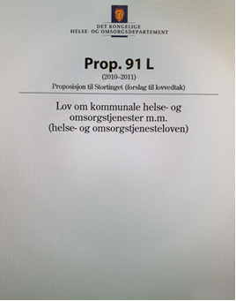
Nytt lovverk innen helse – kanskje da???
Prop 91 L(2010 – 2011)Tilråding til ny lov om Helse og Omsorgstjenester april 2011.
Kap 15.7.1 Overgrepsmottak
«KS tok opp problemstillingen rundt ansvarsforhold i et møte med Helse- og omsorgsdepartementet i februar 2010 på bakgrunn av henvendelser fra kommunene.»
Etablering av overgrepsmottak var ett av 50 tiltak i Regjeringens «Handlingsplan mot vold i nære relasjoner 2008-2011, Vendepunkt».
«Etter departementets vurdering er det behov for en nærmere vurdering av blant annet ansvarsforhold knyttet til overgrepsmottak, eller de funksjoner det er behov for at overgrepsmottakene ivaretar, før det konkluderes i forhold til eventuell lovfesting av krav om overgrepsmottak. Departementet vil følge opp saken på egnet måte i løpet av 2011.»
«Nasjonalt kompetansesenter for legevaktmedisin foreslo i forslag til Nasjonal handlingsplan for legevakt å lovfeste tjenesten. Det samme gjorde Helsedirektoratet i sine anbefalinger i 2010.»
Krøvel: ….no skjønne æ ingenting! Opp eller ned??

Slide 22
Hva skal Krøvel Velle Voll gjøre?? Opp eller ned??
SVAR april 2011;
Ikke planlagt noe lovhjemling i ny Helse og Omsorgstjenestelov
«Forslaget til ny kommunal helse- og omsorgstjenestelov tydeliggjør kommunens overordnede ansvar for helse- og omsorgstjenester («sørge-for-ansvar»), uten at kommunene samtidig pålegges bestemte måter å organisere tjenestene på.»
Peker på ny planlagt gjennomgang av ansvarsforhold gjennom evaluering av Overgrepsmottakene
…og vi la ned prosjektet i sin daværende form inntil videre, men fortsatte samarbeid med Fylkesmannen.
Brev til Helse- og Omsorgsdepartementet
januar 2011
Avklaring og tydeliggjøring av ansvar?
Avklaring av økonomi og finansiering?

Slide 23
Evaluering fra Nordlandsforskning 2012 da??
Evalueringen utkrystalliserer faktorer av betydning for variasjonen. Den viktigste omhandler fravær av nasjonale retningslinjer for finansieringen og avklaring av ansvarsforhold, som medfører at mange overgrepsmottak må ty til løsninger som ikke er optimale. Uten stabile og forutsigbare vaktordninger har systemet en innebygget sårbarhet. Det er imidlertid så store variasjoner de ulike stedene i landet, at det er behov for å finne lokalt tilpassede løsninger.
«Det beste må ikke bli det godes fiende!» evaluering av overgrepsmottakene
«Det er store forskjeller hva angår omfang så vel som innhold i tilbudet som gis ved de ulike mottakene.»
..det nest
beste GODT NOK??
Krøvel: ….ska æ ned da!?

Slide 24
…men kanskje i denne: En legevakt for alle, men ikke for alt Legeforeningens innspillsrapport for en bedre legevakt (des 2014)
Innholdet på legevaktene må alltid ses i sammenheng med spesialisthelsetjenesten og primærhelsetjenestens øvrige tjenestetilbud. Det må være klare kriterier for hvilke tilstander som skal behandles hvor
Et utvidet tjenestetilbud på legevakten må forankres i samarbeidsavtaler mellom legevakten og spesialist- og primærhelsetjenesten
De lovpålagte samarbeidsavtalene med helseforetaket er et viktig virkemiddel for å styrke kommunenes og legevaktenes rolle i den akuttmedisinske kjeden.
Legevaktens tjenesteinnhold må avklares
«I flere av Norges største byer er legevaktene i ferd med å utvikle seg til mer avanserte institusjoner med egen psykiatrisk legevakt, operasjonsstuer, observasjonsposter og overgrepsmottak»
Krøvel:
KA ska æ gjørr?? Opp eller ned??

Slide 25
Kanskje NKLM tar med noe i sin rapport? (2015)
Kap 4.2 «I tillegg skal legevakten være første kontaktinstans ved seksuelle overgrep og vold»
Kap 4.4.6 Overgrepsmottak og ansvar for vold i nær relasjon
«….vedtok Stortinget at ansvaret for overgrepsmottakene skal flyttes til spesialisthelsetjenesten fra 2015. I Statsbudsjettet for 2015 foreslår regjeringen Solberg at overføring til spesialisthelsetjenesten skal skje fra 2016, der noen kommunale mottak kan drives videre etter avtale med og finansiering fra foretakene. «
« På denne bakgrunn diskuterer vi ikke overgrepsmottakenes rolle i det samlede akuttmedisinske tilbudet i kommunene i denne rapporten»
«Nasjonale krav til legevakt og fremtidens øyeblikkelig hjelp-tilbud i kommunene»
Oppdrag fra Akuttutvalget (aug 2014)
Oppsummert er hovedpunktene i oppdraget følgende:
I. Forslag til nasjonale krav til legevakt
a. Status over legevakttjenesten 2014
b. Komme med forslag til nasjonale krav, eventuelt veiledende standarder
c. Utvikle en modellskisse for legevakt i hele/deler av landet
II. Fremtidens øyeblikkelig hjelp-tilbud i kommunene

Slide 26
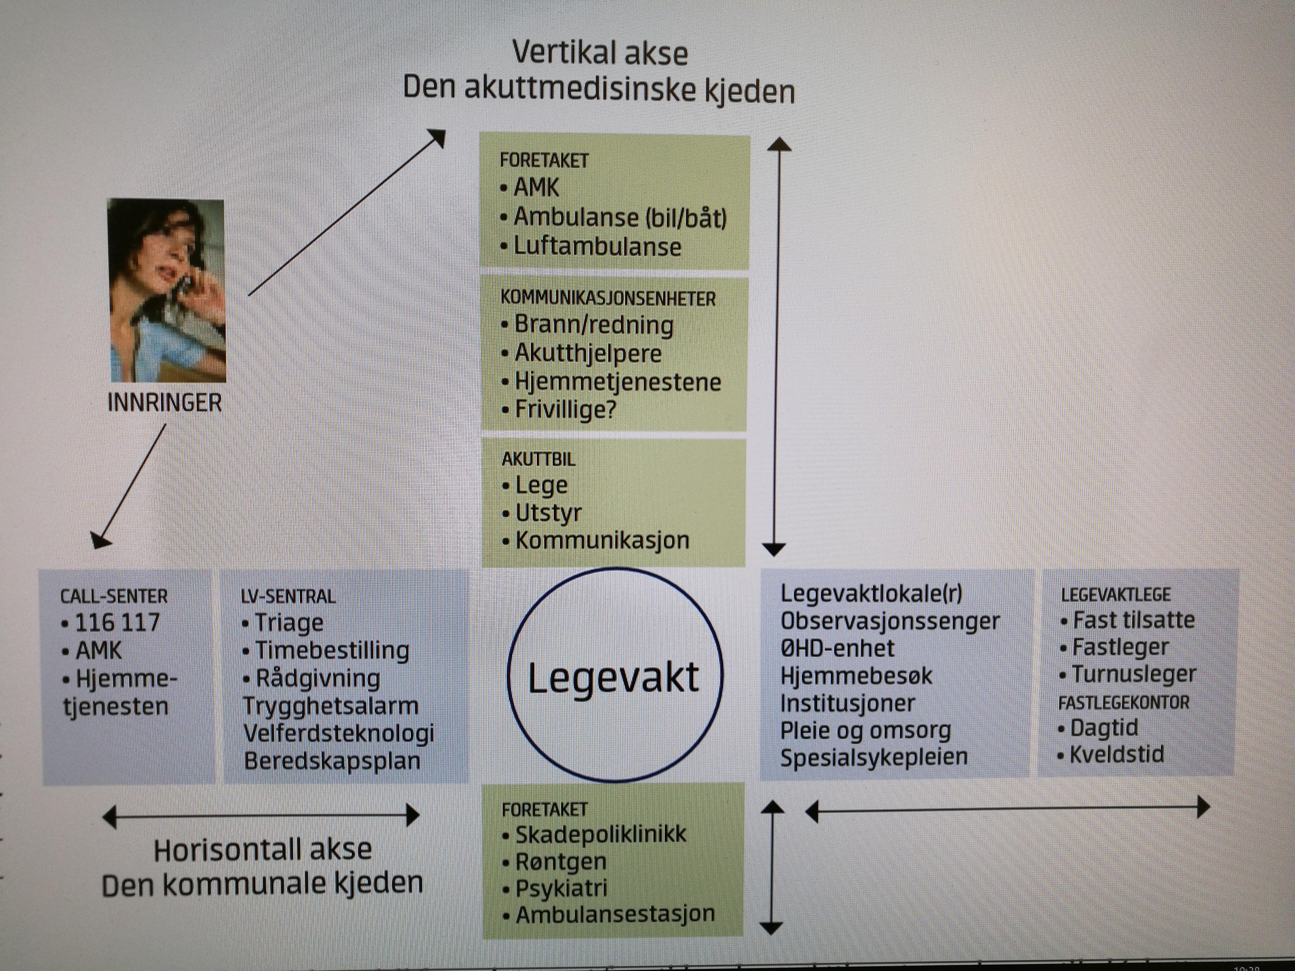
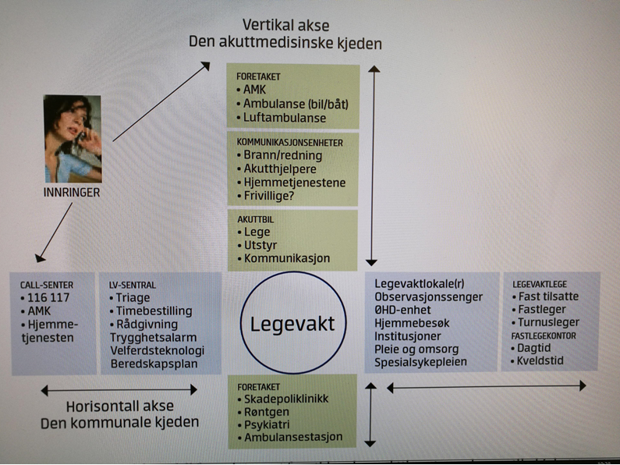
Krøvel:
Ska æ opp eller ned – eller bortover??
Hunskår/Utposten
2015

Slide 27
Her er det da noe!: Høringsnotat – Nasjonale faglige retningslinjer for Overgrepsmottak Norsk Forening for Allmennmedisin okt.2018
«Det bør stilles like store krav til undersøkelse og sporsikring (rettsmedisinsk kompetanse) der vold utøves av noen man har en nær relasjon til – ofte over tid. Potensialet for helseskader – både på kort og lang tid - er ofte (mere) omfattende ved vold i nære relasjoner. En logisk følge av dette bør være at alle personer som utsettes for akutte voldsepisoder, bør få tilbud om undersøkelse i overgrepsmottak (som da kanskje heller burde kalles voldsmottak).»
«Noe av utfordringen, og et viktig funn i Nordlandsforskning sin evaluering av overgrepsmottakene i 2012 (rapporten «Det beste må ikke bli den godes fiende»), var at mottakene hadde en variasjon fra 5 til 400 overgrepssaker i året, noe som ga svært ulik mengdetrening (erfaring) og forutsetninger for å erverve og vedlikeholde nødvendig kompetanse ved mottakene.»
Krøvel: «BØR» eller «SKAL» æ OPP??

Slide 28
..årene er 2015 -2018
I «Ville Volle» tenker vi at vi NÅ skal skynde oss å se på mulighet for et Voldsmottak på nytt – og da benytte de kommunale midler som er avsatt på deres budsjett til å finansiere Voldsmottaket i stedet for Voldtektsmottaket som spesialisthelsetjenesten nå skulle finansiere (Overgreps-mottaket).
Prosjekt på nytt ønsket!
Krøvel: ..no ska æ væl opp!!

Slide 29
Fylkesmannen restarter arbeidet med VNR/mottak våren 2016
Midler søkt og tildelt til Levanger kommune.
Forslag til ny prosjektorganisiering utarbeidet – første møte april 2016
Fylkesmannen gjennomfører egenevaluering av Krisesenter-arbeidet sensommer/høst 2016. Grunnlag for å se på arbeidet med VNR i kommunene inkl Handlingsplaner.
Ny lokalisasjon og bemanning legevakt mars 2017? Voldsmottak i 2.etg? Avgrenset til kun kommuner tilknyttet Interkommunal legevakt?
Rådmannsutvalget i Nord Tr /KS godkjenner prosjektbeskrivelse og mandat febr 2017 for ett felles mottak i N Tr.
…men budsjettene «tømt» for midler…
Ett mottak i (NYE) TRØNDELAG ?
Det pekes på ny veileder – kommer først oktober 2018. Gir ikke noe «drahjelp» mot ansvarliggjøring.
..årene er 2015 -2018
Krøvel: ..ned i gjæn??

Slide 30
ANSVAR
Kommunens Helse og Omsorgstjenester
«Den politiske og administrative ledelsen i kommunen har et sørge-for-ansvar som innebærer at tjenesteapparatet har tilstrekkelig kompetanse og kapasitet til å tilby nødvendige tjenester til den som utøver vold, samt tilby tjenester som kan forebygge vold. Hvis behovet hos de involverte er større enn det kommunen kan tilby, skal tjenesteapparatet henvise videre til spesialisthelsetjenesten.»
NKVTS veileder okt 2019
Nettbasert veileder https://voldsveileder.nkvts.no/

Slide 31
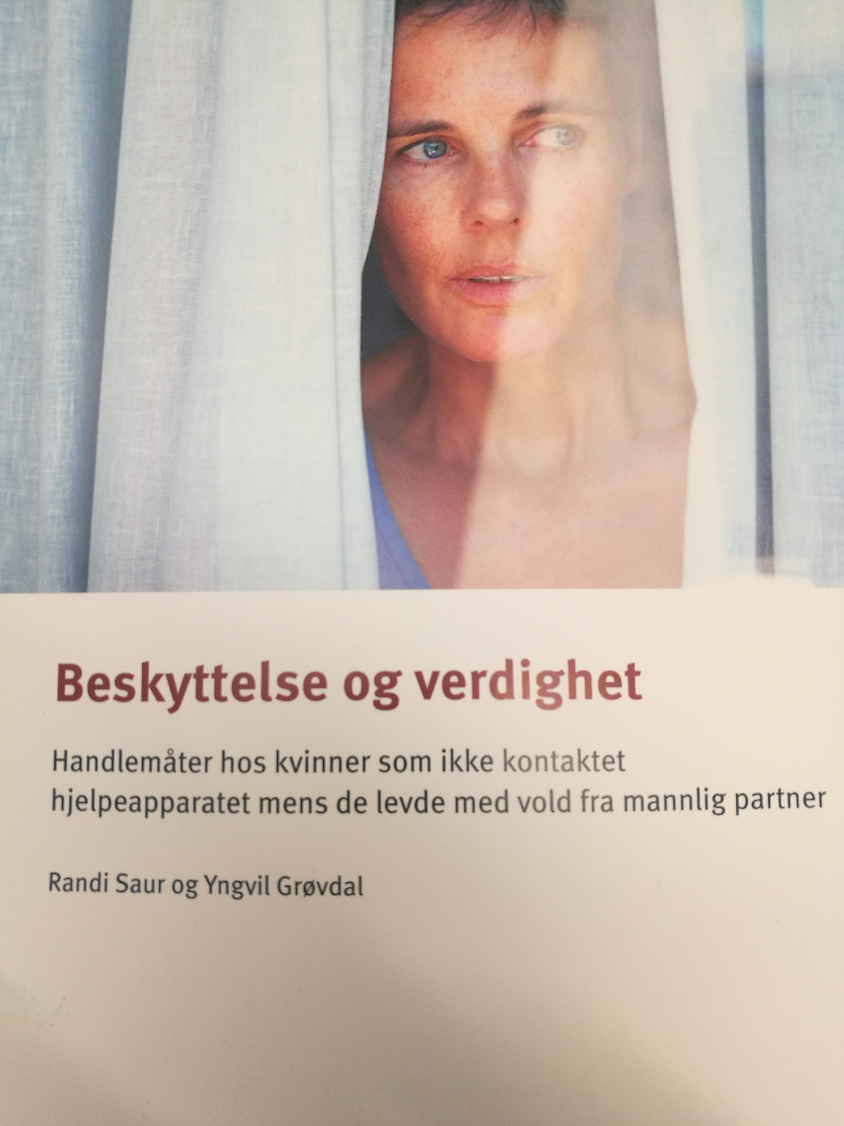
Noen andre referanser:
NOU 2003 : 31 Retten til et liv uten vold
«Vendepunkt» Handlingsplan mot vold i nære relasjoner 2008 – 2011
Handlingsplan mot vold i nære relasjoner 2012
St meld 15 (2012 – 2013) Forebygging og bekjempelse av vold i nære relasjoner. Det handler om å leve.
«Et liv uten vold»/2013 Handlingsplan 2014 – 2017
Sluttrapport for handlingsplan 2014 – 2017 Justis og Beredskaps Dep
NOU 2008 : 4 Fra ord til handling, Bekjempelse av voldtekt krever handling
NKVTS rapp nr 5 2019 «Ikke verdt å gå til politiet med» Om vold i parforhold som ikke er anmeldt
NKVTS rapp nr 6 2019 «Beskyttelse og verdighet» Handlemåter hos kvinner som ikke kontaktet hjelpeapparatet mens de levde med vold fra mannlig partner.

Slide 32
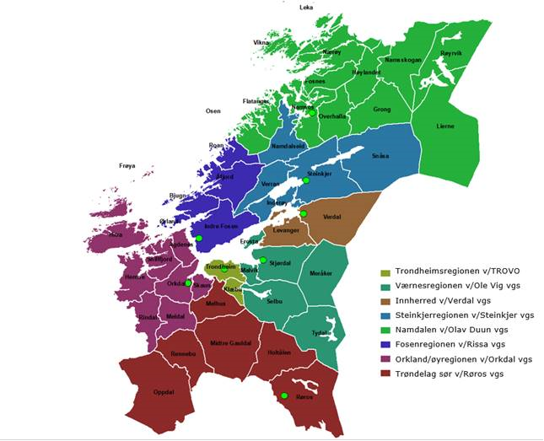
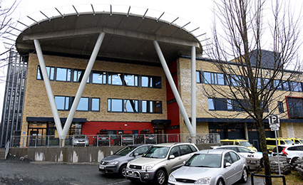
….året er 2019
Prosjektet utarbeider planforslag til lokalisering,organisering, bemanning m.m.
Behandles i Rådmannsutvalget/KS for Trøndelag mai 2019
Ber om «høringsrunde» gjennom kommunegruppesamling for helseledere i Trøndelag/KS juni 2019
De ønsker ta dette «med hjem» med tilbakemeldingsfrist 1.oktober 2019
27.11.2019: Man ønsker IKKE å delta i videre arbeid med etablering av et felles Voldsmottak i Trøndelag
Krøvel: DA GIR Æ OPP!!

Slide 33
Ad extremum = Til slutt
…. MULIG DET MÅ SNAKKES I LATIN !!??
Festina lente = Skynd deg langsomt
Tempus fugit = Tiden flyr
Laboremus! =La oss arbeide!
Periculum in mora = Det er farlig å vente
Vade mecum =Gå med meg

Slide 34
13 år har gått i «ville Volle»….og fortsatt vil de som bor der få ulike tilbud om hjelp og tjenester avhengig av hvor de bor!
Hva med alle barna som opplever og lever i dette!!??

Slide 35
Slå ring v Jahn Teigen
Sangen om livet Og sangen om oss Og alt det vi skaper ilag Sangen om alt det vi en gang har gjort Og det vi skal gjøre i dag Å langt har vi reist Og lang skal vi dra Og veien mot målet er lang Men hvis vi står sammen om det som skal bli Vil fremtiden bli som vår sang Refr:
Hold ut Hold sammen Slå ring om det vakre som fins Slå ring om hverandre Slå ring om din bror Og alt det som spirer og gror
Sannheten lever i deg og i meg Og alle som våger å se Men den kan være en vanskelig venn Vi må lære oss å leve med Men hvis vi seiler På ukjente hav Mot steder vi aldri var før Da har vi reist både lenge og langt Men lengst har vi reist i oss sjøl
https://www.youtube.com/watch?v=QRKLqiejalY
Takk for meg!

